Slide 1
Projeto Web App - MVC Dotnet Core
Bianca Antunes Passador

Slide 2

O projeto consiste em cadastrar os Clientes, Funcionários, Autores, Livros e vendas de uma livraria.

Slide 3
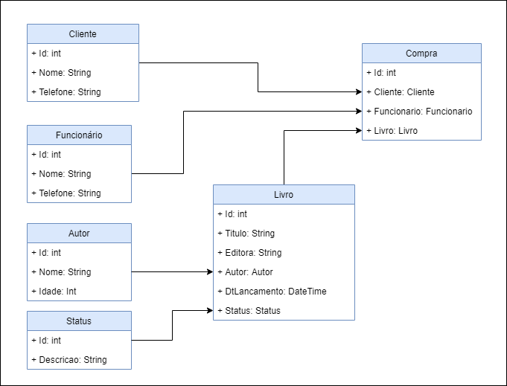
Diagrama de Classes do Projeto.

Slide 4
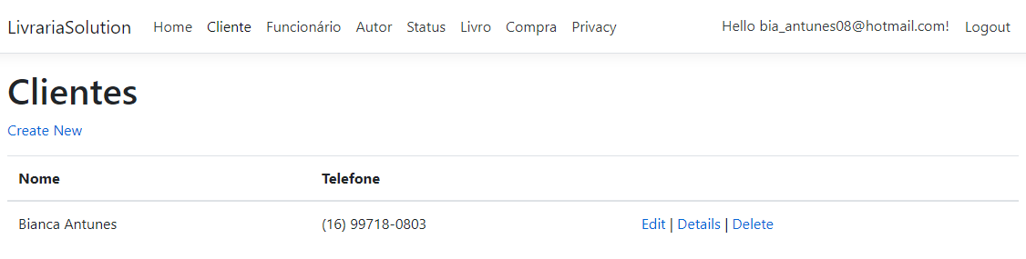
Classe cliente
Na classe Cliente terá o nome e o telefone dos clientes.

Slide 5
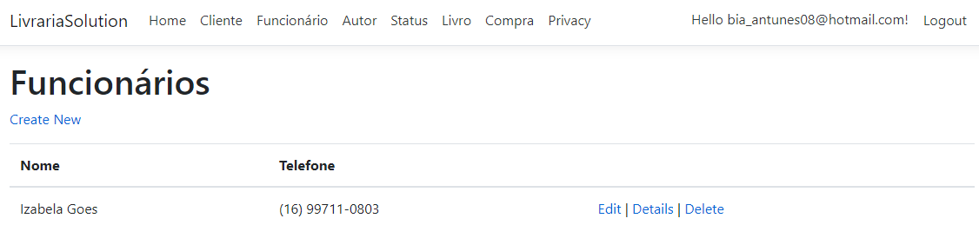
Classe funcionário
Na classe Funcionário terá o nome e o telefone dos funcionários.

Slide 6
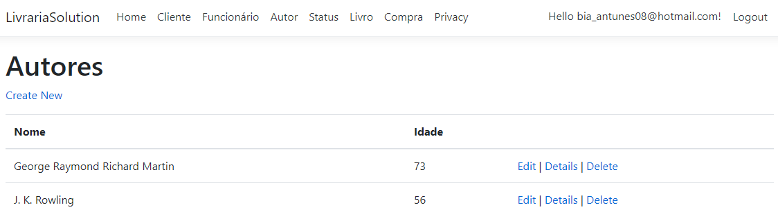
Classe autor
Na classe Autor terá o nome e a a idade dos autores.

Slide 7
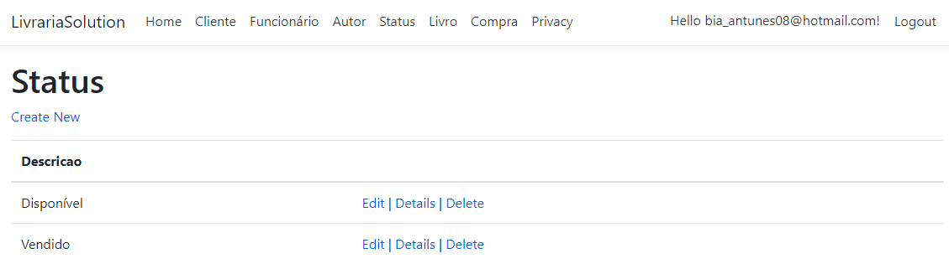
Classe status
Na classe Status terá dois status, Disponível e Vendido.
Quando o livro estiver disponivel para compra seu status será “Disponível” na livraria e quando ele for vendido seu status mudará para “Vendido”.

Slide 8
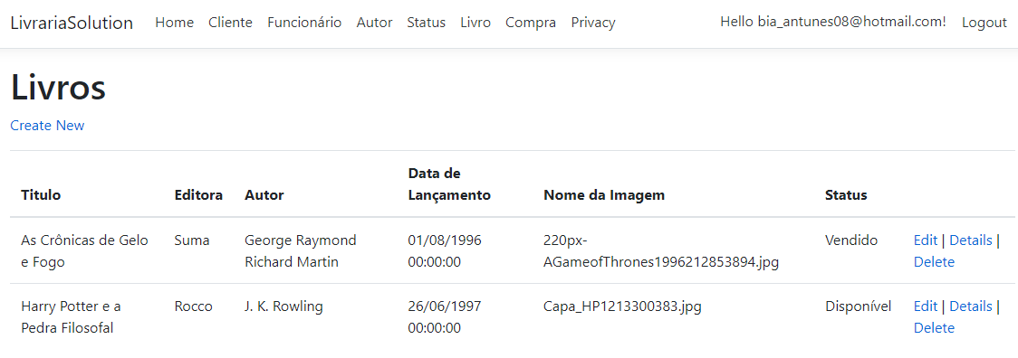
Classe livro
Na classe Livro terá o titulo, a editora, o autor, a data de lançamento, a imagem da capa do livro e o status.
O status será adicionado automaticamente ao inserir os dados, o status inicial do livro sempre será “Disponível”

Slide 9
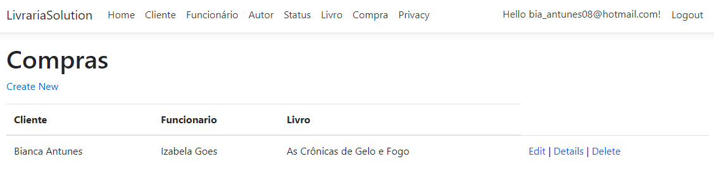
Classe Compra
Na classe Compra terá o nome do cliente, o nome do funcionário e o titulo do livro.
Ao adicionar um livro na classe Compra fará com que o status do livro mude para “Vendido” na classe Livro

